Slide 1
STRIP

Slide 3
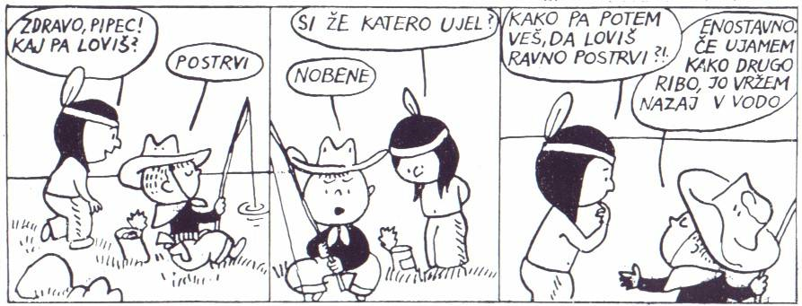
Strip je oblika zgodbe v slikah.
Sličice so uokvirjene.
Zgodbo sestavlja zaporedje sličic.
Lahko so črno - bele
ali barvne.

Slide 4
Zgodba ali del zgodbe je lahko prikazan:
a) samo s sličicami,
b) sličice spremlja tudi besedilo.

Slide 5
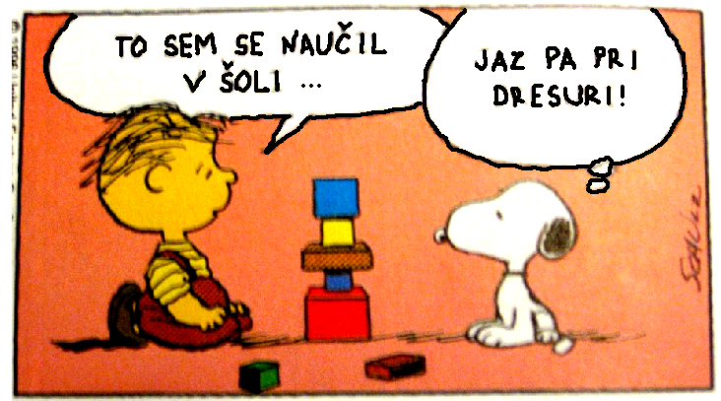
Besedilo, ki ga govorijo posamezne osebe, je
napisano v oblačkih.
Če si oseba nekaj samo misli ali o nečem razmišlja, pa tega ne izreče, je oblaček drugačen.

Slide 6
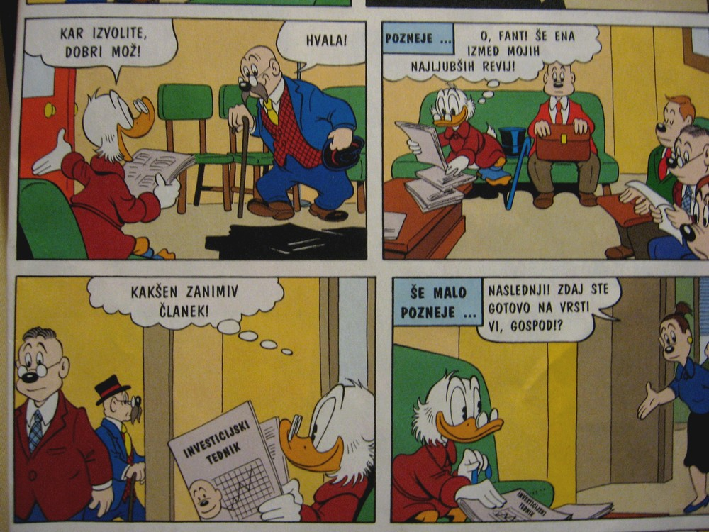
Besedila v pravokotnem okvirčku nihče ne govori.
Bralcu samo pojasni npr. čas dogajanja, kraj dogajanja….

Slide 7
Posebne oblike zapisov imajo svoj pomen:
večje in debelejše črke (kričanje, vzkliki, zvoki, ropoti……)
besedilo v “tresočem” oblačku (jeza, strah, mraz…).

Slide 8
Namesto napisane besede avtor lahko uporabi znak.
Npr.:
JEZA
SMRČANJE
PETJE
ZALJUBLJENOST
IDEJA, ZAMISEL
UDAREC, OMOTICA
HITROST

Slide 9
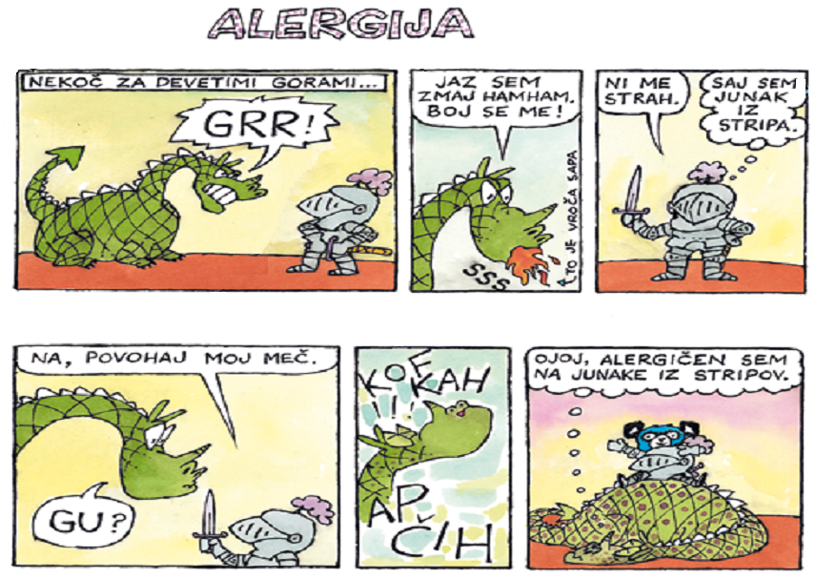
Oglej si strip in poišči čim več značilnosti.

Slide 10
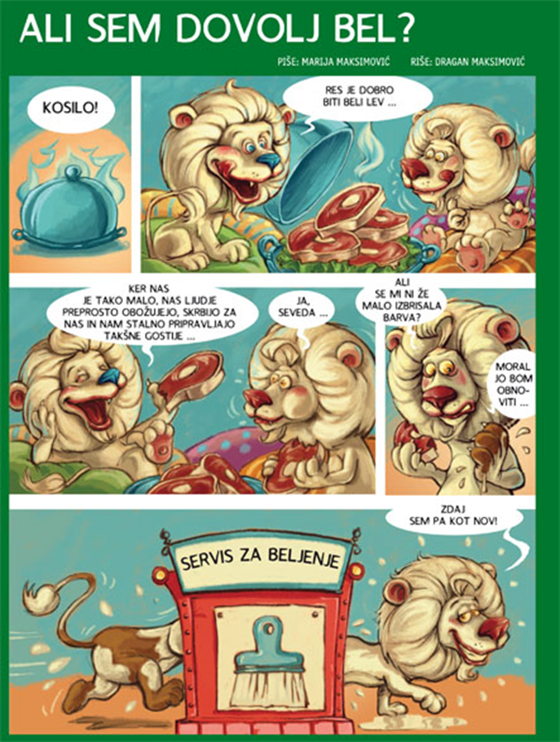

Slide 11
Črno-bele ali
barvne risbe.
Uokvirjene sličice.
Prikaz dogajanja
samo s sličico.
Znak namesto
besede..
STRIP –
zgodba v slikah
Prikaz dogajanja
s sličico in besedilom.
Posebni zapisi:
večje in debelejše črke,
“tresoči” oblački.
Govor oseb je
zapisan v oblačkih.
Kraj in čas dogajanja
sta pojasnjena v
pravokotnih okvirjih.

Slide 12
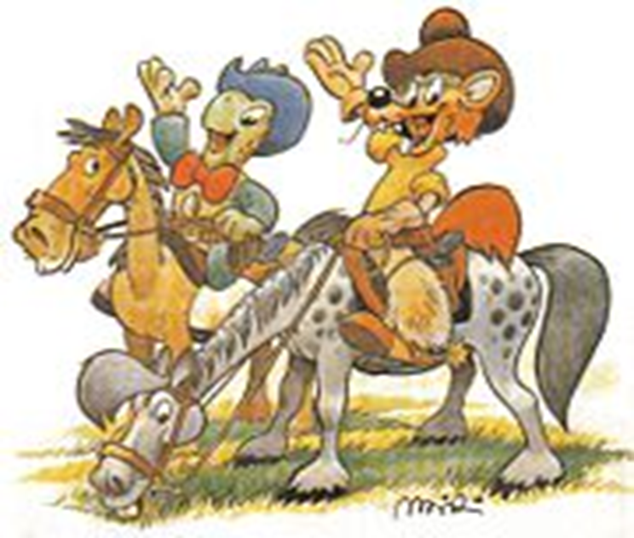
Začetnik slovenskega stripa je bil Milko Bambič s stripom Bu-Ci-Bu iz leta 1927. Prva slovenska revija, posvečena samo stripom, je bila Zvitorepec (1966–73) avtorja Miki Mustra. Revija Stripburger pa izhaja od 1992 leta.

Slide 13
Več informacij o stripih dobiš na spletu
https://www.slocartoon.net/?main=forum/thread&thread=303#new (KAJ JE STRIP?)

Slide 14
TVOJA NALOGA: NARISAL BOŠ STRIP O VARNEM KOLESARJENJU
Risalni list oz. navaden list razdelit v dve enako široki vrsti, vsako vrsto pa na 4 stolpce (To lahko narediš tudi z dvema navadnima listoma).
Tako boš dobili 8 praznih prostorov v katere boš risali strip.
Rišeš s flomastri in nato močno pobarvaš z barvicami.
Iz stripa naj bo razvidno neko kolesarsko dogajanje, ki se začne, zaplete in srečno konča.
Spomni se na tehnični dan in na posnetke, ki si si jih ogledal ali na kakšen dogodek, ki se ti je pripetil s kolesom.
NA NASLEDNJIH STRANEH IMAŠ NEKAJ PRIMEROV ZA POMOČ IN IDEJO.

